Slide 1


Přítomný čas prostý
Číslo projektu: | CZ.1.07/1.5.00/34.0465
Vzdělávací celek: | Jazykové vzdělávání a komunikace
Tematický okruh: | Gramatika
Téma: | Přítomný čas prostý (present simple)
Ročník: | první
Jméno autora: | Mgr. Petra Klimešová
Vytvořeno dne: | 30. 7. 2012
Anotace | Materiál slouží jako podpora při výkladu přítomného času prostého, tvoření kladných vět, záporných vět a otázek a základní užití tohoto času. Na konci materiálu je stručné shrnutí.
Metodický pokyn

Slide 2

Present simple
Tvoření kladné oznamovací věty
pro osoby „I, you, we, they“ je tvar slovesa shodný s infinitivem bez „to“:
I
you like
we
they

Slide 3
Examples:
I like ice cream. – Mám rád zmrzlinu.
You like chocolate. – Máš rád čokoládu.
We play football. – Hrajeme fotbal.
They go on holiday every year. – Jezdí na dovolenou každý rok.

Slide 4
pouze ve třetí osobě jednotného čísla „he, she, it“ se na konec slovesa přidává přípona
„-s“ (popřípadě „-es“):
he
she likes
it

Slide 5
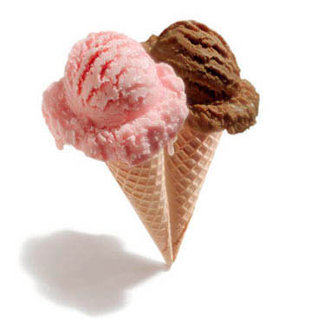
Examples:
He likes ice cream. – Má rád zmrzlinu.
She works in a restaurant. – Pracuje v restauraci.
It sounds good. – Zní to dobře.

Slide 6
Tvoření záporné věty
pro osoby „I, you, we, they“ se zápor tvoří pomocí pomocného slovesa „do“, záporky „not“ a infinitivu bez to:
I
you do not like
we
they

Slide 7
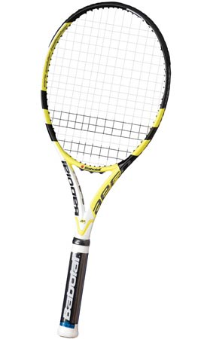
Examples:
I do not study English every day.
You do not play tennis.
We do not like ice cream.
They do not work in a restaurant.

Slide 8
pro osoby „he, she, it“ se zápor tvoří pomocí pomocného slovesa „does“, záporky „not“ a infinitivu bez to:
he
she does not like
it

Slide 9
Examples:
He does not like ice cream.
She does not work in a restaurant.
It does not sound good.

Slide 10
pomocné sloveso a záporka se dají stáhnout do tvaru „don‘t“ nebo „doesn‘t“:
Examples:
I don‘t like ice cream.
You don‘t live in Barcelona.
We don‘t cook every day.
He doesn‘t smoke.

Slide 11
Tvoření otázky
pro osoby „I, you, we, they“ se otázka tvoří pomocí pomocného slovesa „do“, které dáme na začátek věty, poté následuje podmět a infinitiv významového slovesa bez „to“:
I
Do you like ?
we
they

Slide 12

Examples:
Do I live in London?
Do you like ice cream?
Do we play football?
Do they like it?

Slide 13
pro osoby „he, she, it“ se otázka tvoří pomocí pomocného slovesa „does“, které dáme na začátek věty, poté následuje podmět a infinitiv významového slovesa bez „to“:
he
Does she like ?
it

Slide 14

Examples:
Does he live in London?
Does she play volleyball?
Does it bite?

Slide 15
pokud je na začátku otázky tázací zájmeno (who, what, when, why apod.), následuje pomocné sloveso „do/does“ až za ním:
Examples:
What do you like?
When does it start?
Where do they live?

Slide 16
Použití přítomného času prostého
Všeobecná, trvalá pravda
It snows in winter.
V zimě sněží.
Birds fly.
Ptáci létají.

Slide 17
2) Opakovaný děj
I get up at 6 o'clock every day.
Každý den vstávám v 6 hodin.
I go to the dentist twice a year.
Dvakrát ročně chodím k lékaři.
My father doesn‘t smoke.
Můj otec nekouří.

Slide 18
s přítomným časem prostým se často pojí frekvenční příslovce, jako jsou např.:
always - vždy
often - často
usually - obvykle
sometimes - někdy
rarely - zřídka
never - nikdy

Slide 19
SHRNUTÍ
kladná věta
záporná věta
otázka
I / you / we / they | play
he / she / it | plays
I / you / we / they | do | not | play
he / she / it | does
Do | I / you / we / they | play ?
Does | he / she / it

Slide 20
Použité zdroje
Pokud není uvedeno jinak, použitý materiál je z vlastních zdrojů autora
http://helpforenglish.cz/gramatika/slovesa/casy/pritomne/c2007012101-pritomny-cas-prosty.html
http://www.e-gramatica.com/testy.php?category=cas-pritomny-prosty-a-prubehovy&test=test-2
https://www.google.cz/search?q=zmrzlina+kreslen%C3%A1&hl=cs&client=firefox-a&hs=pI0&rls=org.mozilla:cs:official&prmd=imvns&tbm=isch&tbo=u&source=univ&sa=X&ei=RgwoUN7SCczT4QTLp4HIDg&ved=0CE4QsAQ&biw=1150&bih=573
https://www.google.cz/search?q=raketa+tenisov%C3%A1&hl=cs&client=firefox-a&hs=C7f&rls=org.mozilla:cs:official&prmd=imvns&tbm=isch&tbo=u&source=univ&sa=X&ei=dhMoUIrnEK_T4QSCloHIAQ&ved=0CHwQsAQ&biw=1150&bih=573
https://www.google.cz/search?q=fotbalov%C3%BD+m%C3%AD%C4%8D&hl=cs&client=firefox-a&hs=9TL&rls=org.mozilla:cs:official&prmd=imvns&tbm=isch&tbo=u&source=univ&sa=X&ei=AhQoUJWqFtCP4gTA9IHYDQ&ved=0CFEQsAQ&biw=1150&bih=573
https://www.google.cz/search?q=pes+kreslen%C3%BD&hl=cs&client=firefox-a&hs=Ht0&rls=org.mozilla:cs:official&prmd=imvns&tbm=isch&tbo=u&source=univ&sa=X&ei=GhUoUKG7MaeB4gTExIGoAw&ved=0CEoQsAQ&biw=1150&bih=573

